Slide 1

Sprawozdanie Karol Czaja

Slide 2
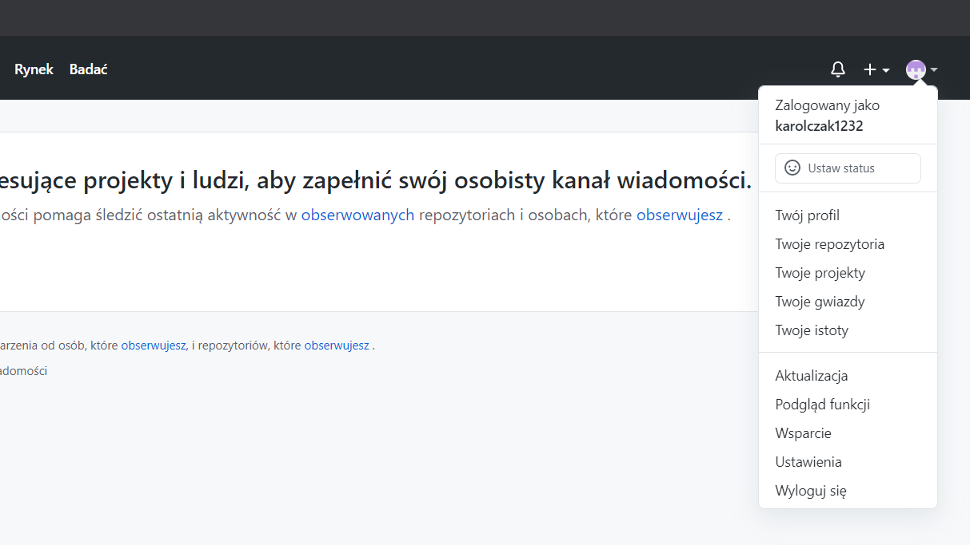
Logowanie

Slide 3
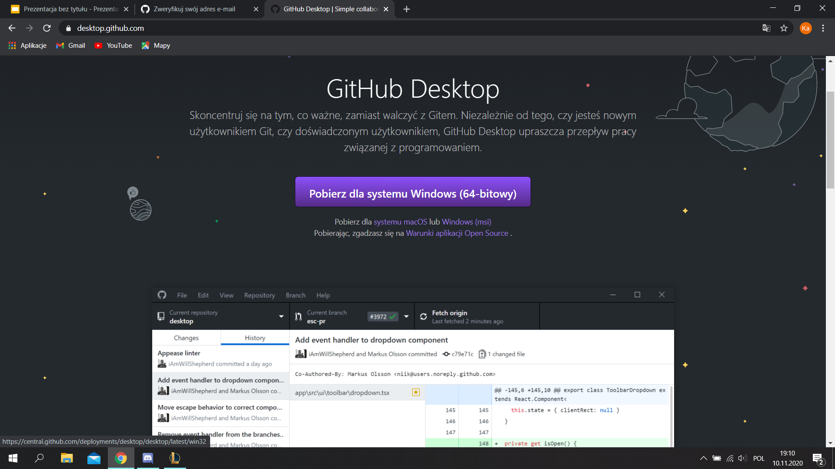
Pobieranie

Slide 4
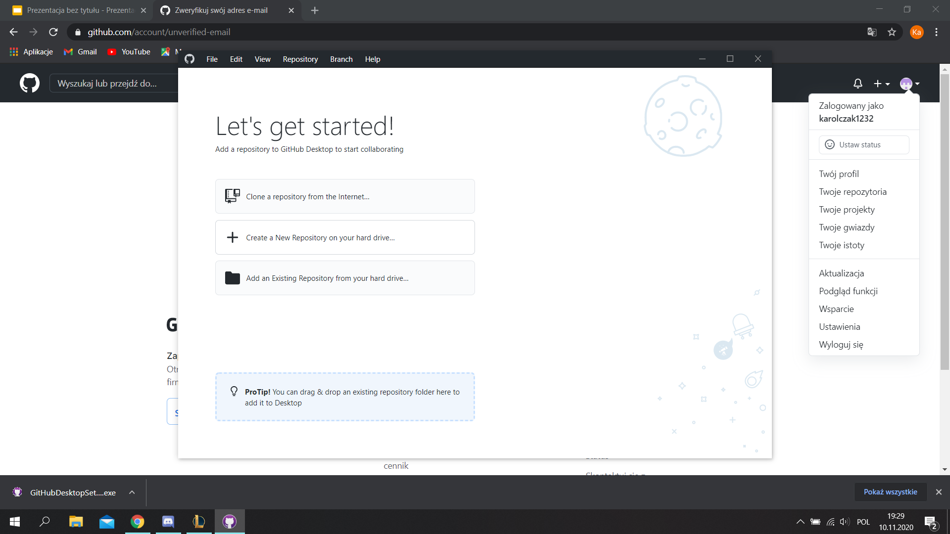

Tworzenie repozytorium

Slide 5
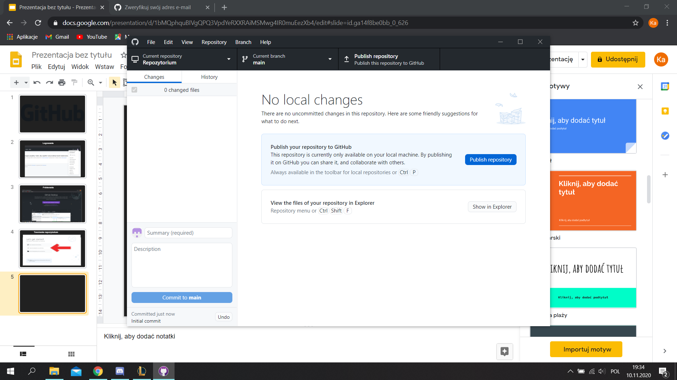
Publiczne repozytorium

Slide 6
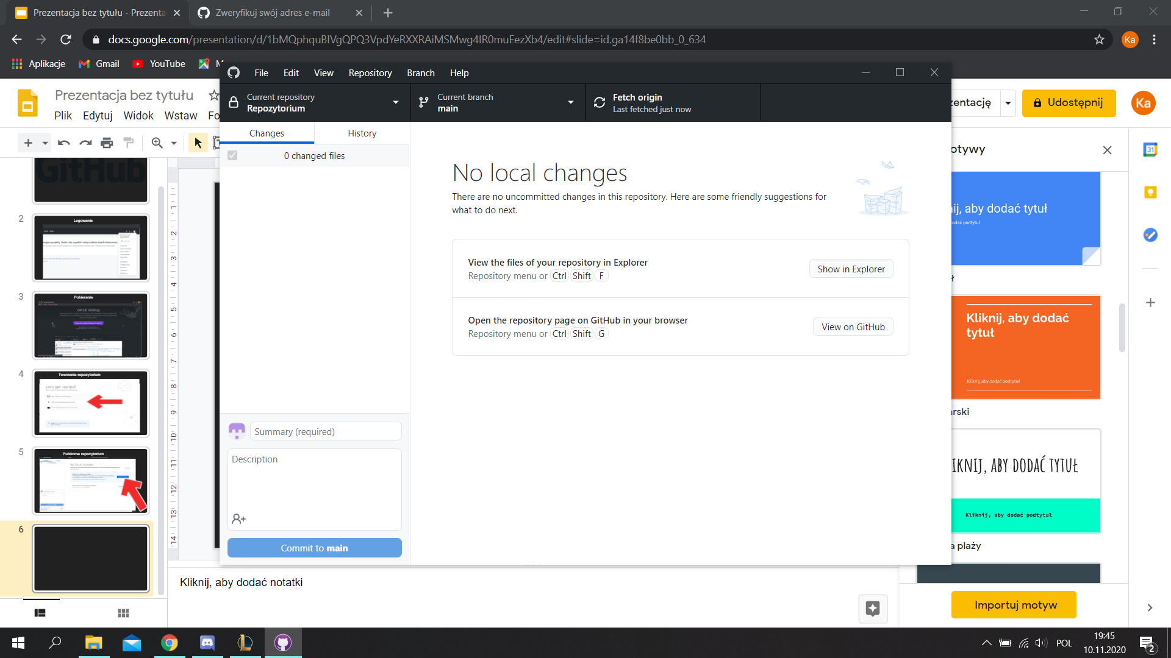

Slide 7
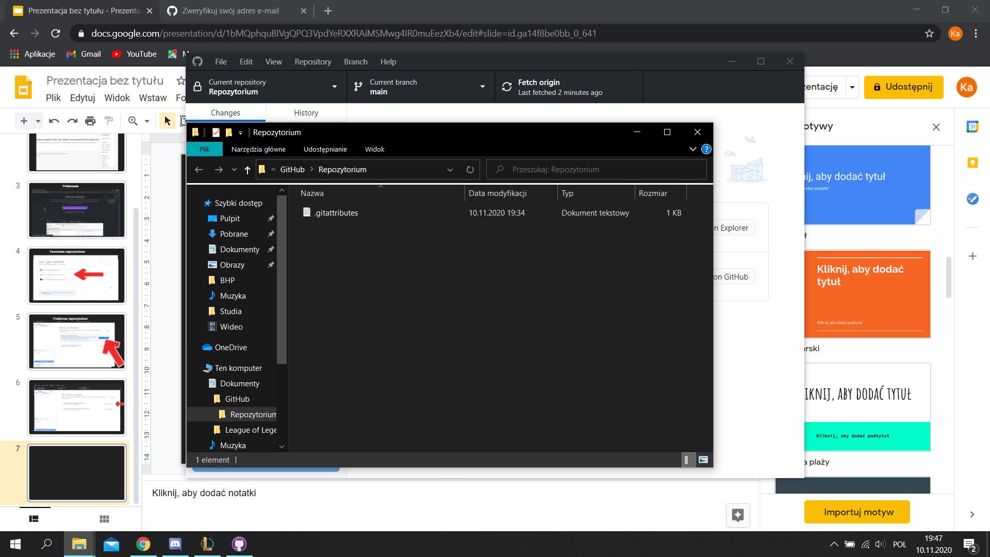

Slide 8
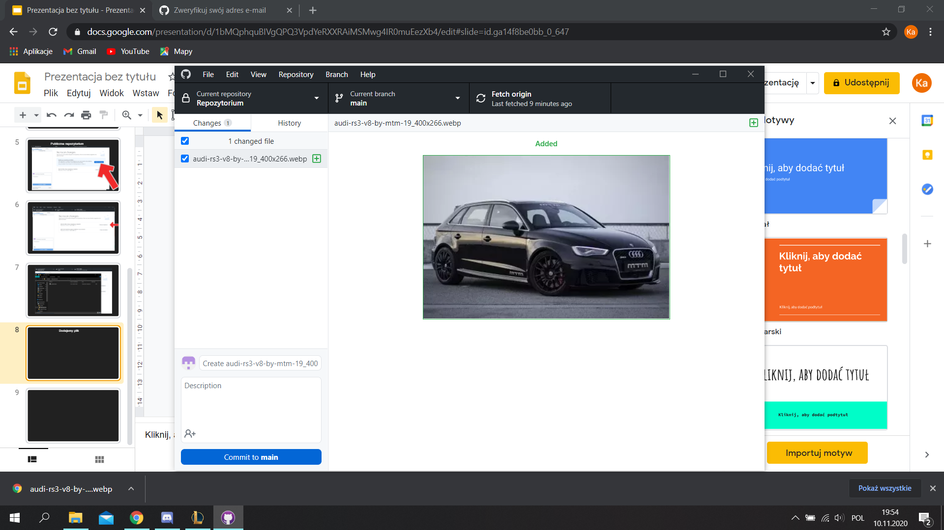
Dodajemy plik

Slide 9
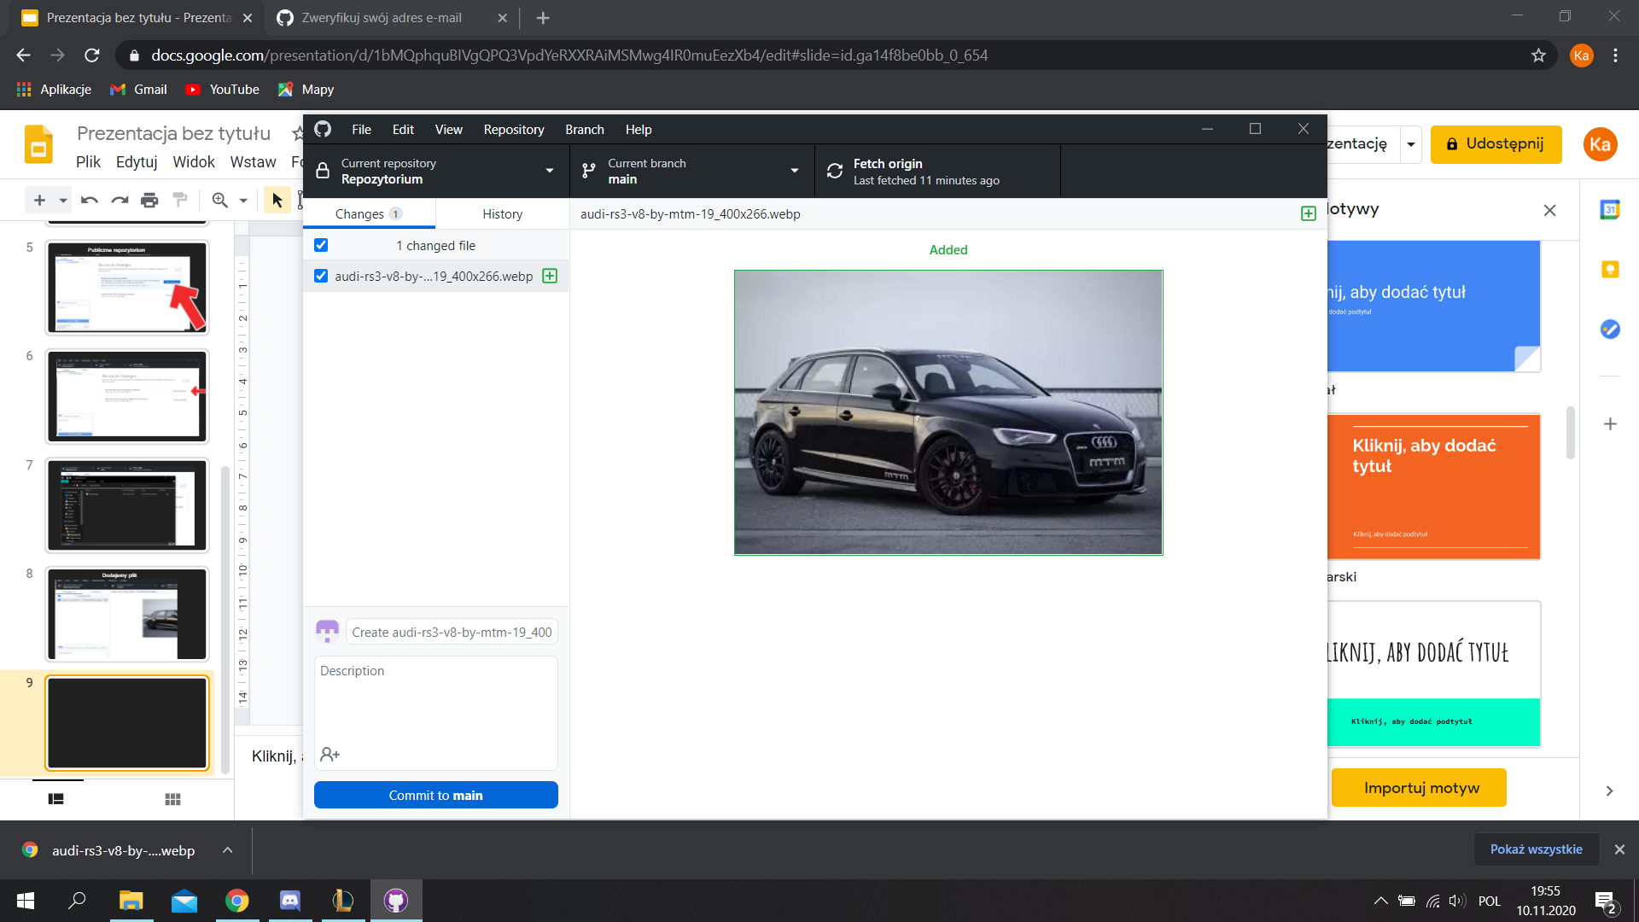
Zatwierdzamy

Slide 10
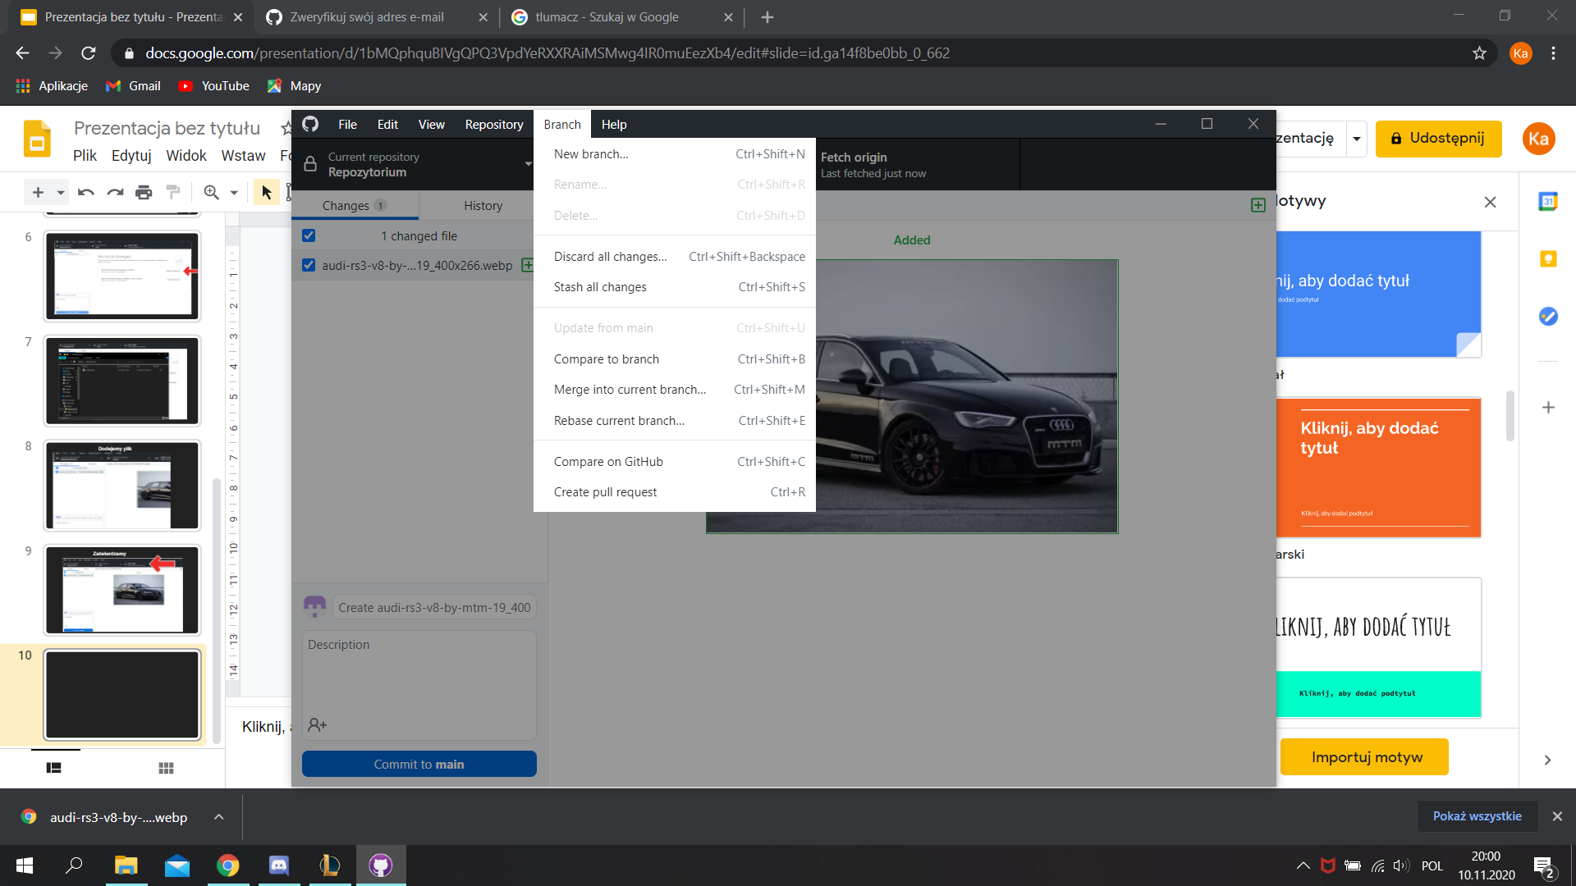

Slide 11
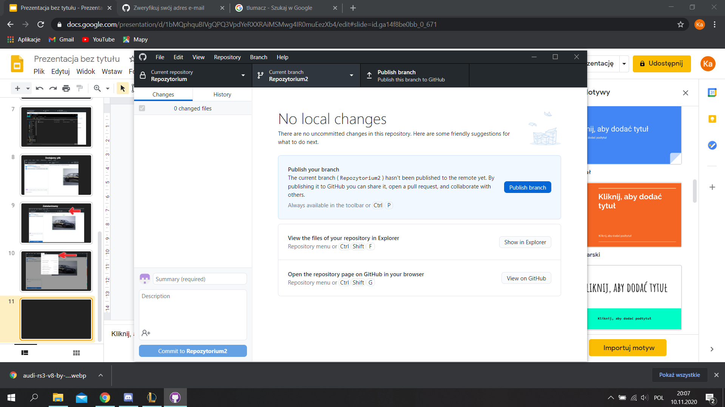

Slide 12
KOMENDY

Slide 13
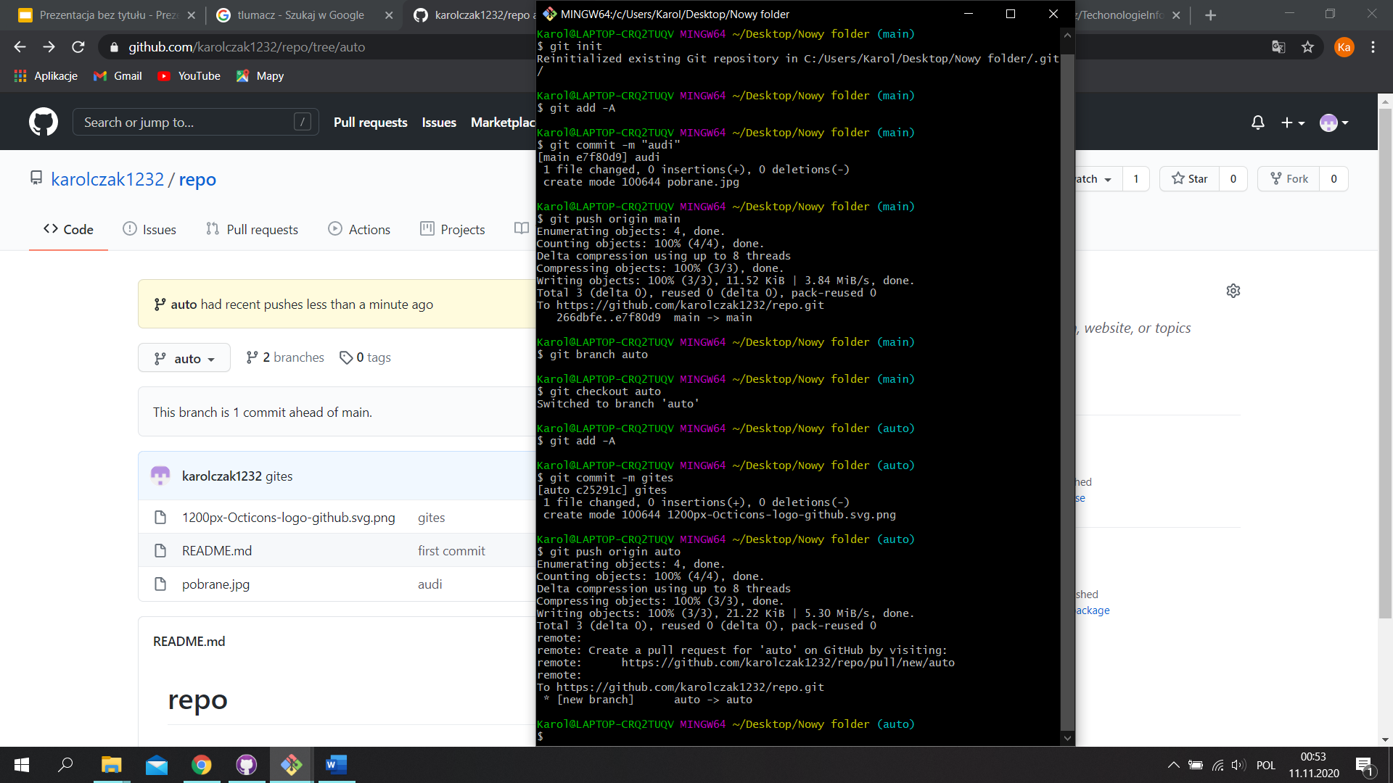
Dodanie do gałęzi main pliku oraz utworzenie nowej gałęzi

Slide 14
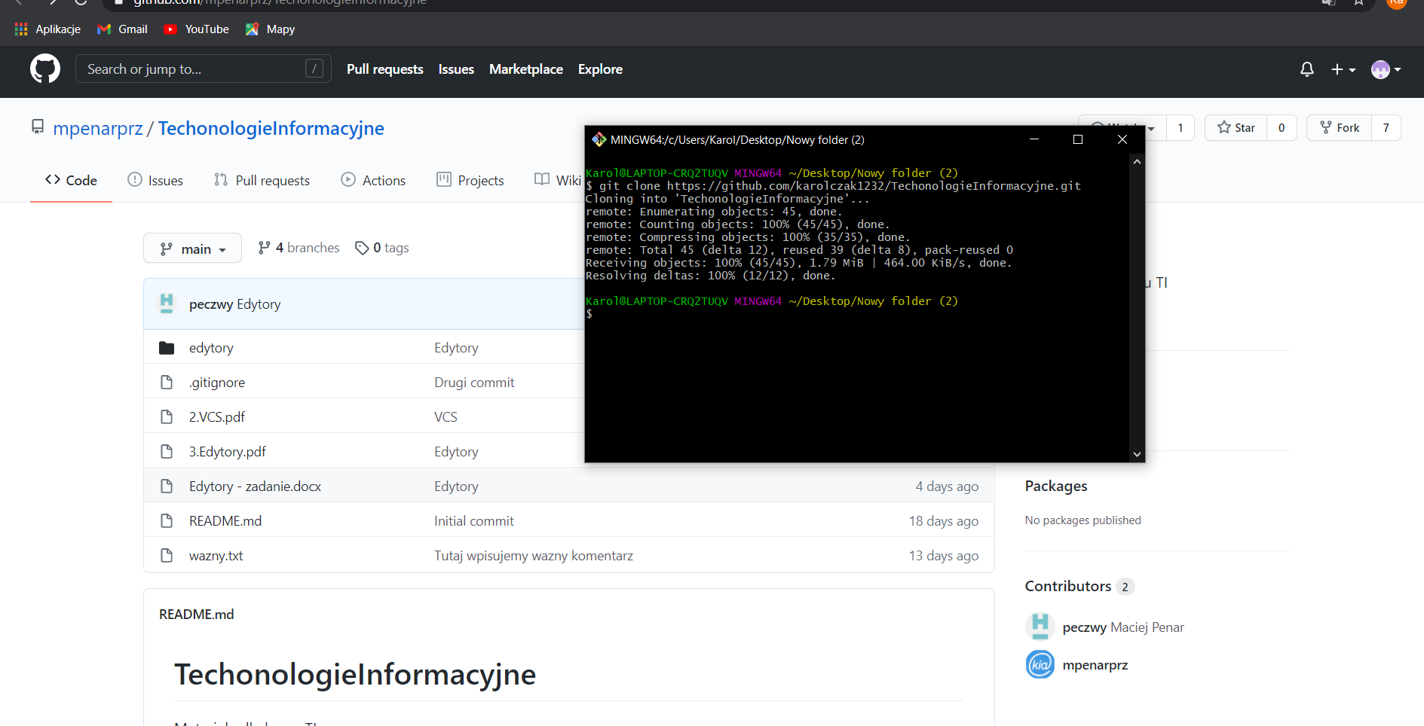
Fork repozytorium Technologie Informacyjne oraz jego zaciągnięcie

